Slide 1
AI제어실습기말계획안발표
2017110227 이태욱
2217110216 이승운
2017110199 김한별

Slide 2

프로젝트목표
손가락의 방향을 웹캠으로 인식시키기
인식한 손가락의 방향으로 서보모터를 제어한다.

Slide 3
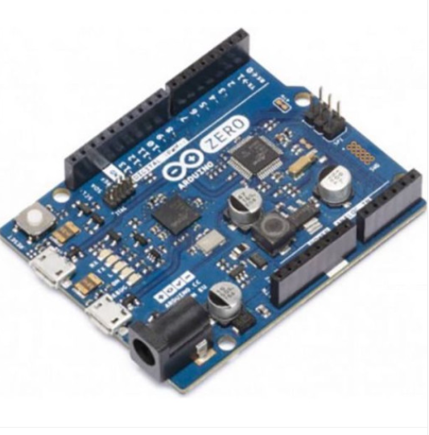
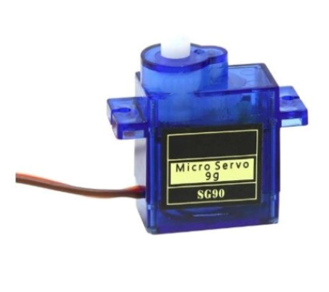
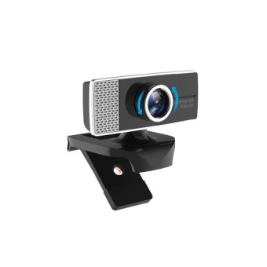

사용된 재료
아두이노
서보모터
Python3
웹캠(휴대폰)

